Slide 1


PROJETO APLICADO EM CIÊNCIA DE DADOS I BUSINESS UNDERTANDING
Licenciatura em Ciência de dados
Base de Dados ATP – Brasil
Grupo 5: nº 103303, nº 110451, nº 104716, nº 99239
Docentes: Diana Aldea Mendes e Sérgio Moro
19 de abril de 2023

Slide 2
Business Understanding
Contexto sobre ATP
Objetivo – prever o número de sets
Sistema de pontuação
Plano de ação
Contexto sobre a modalidade no Brasil
Notes:
Perceber os sets- quais os nrs possíveis de sets e o que significam

Slide 3
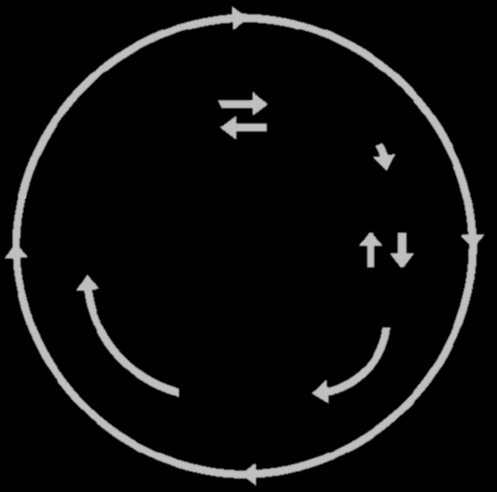


CRISP – DM
Business Understanding
Data Understanding
Data
Preparation
Deployment
Data
Modeling
Evaluation
Notes:
O objetivo desta apresentação é falar do passo : Business Understanding

Slide 4
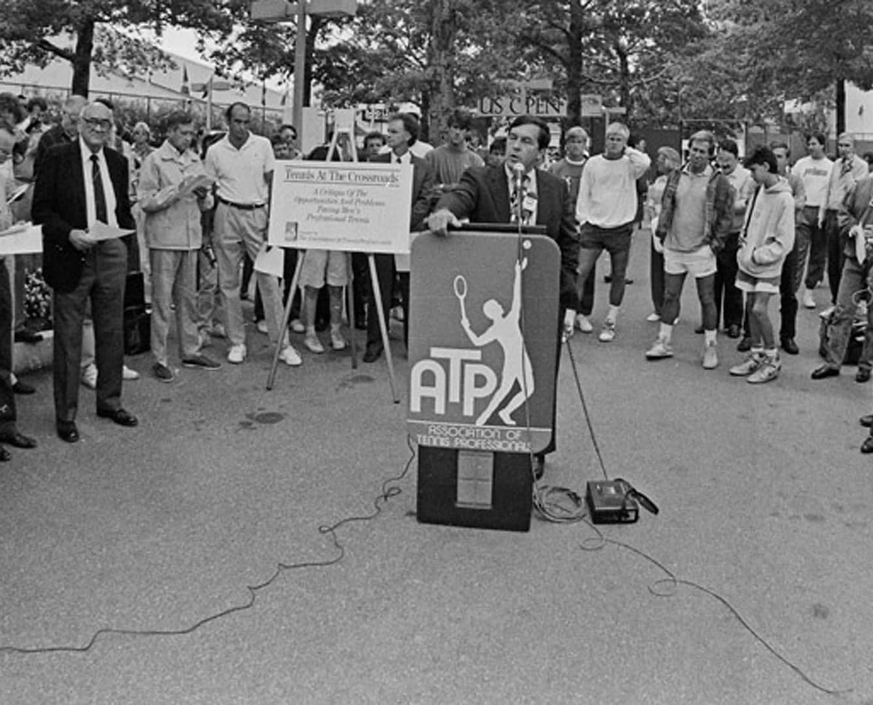

Contextualização sobre ATP
Entidade responsável pelos circuitos de ténis profissionais masculinos;
Foi constituída em setembro de 1972 por Donald Dell, Jack Kramer e Cliff Drysdale com o objetivo de proteger os interesses dos tenistas profissionais;
Está sediada em Londres;
Tem filiais noutros continentes;
O atual CEO é Massimo Calvelli
Torneios mais conhecidos: Grand Slam: Roland Garros, US Open, Wimbledon e Australian Open
Notes:
Imagem referente aos níveis de relevância dos diferentes torneios ATP

Slide 5

Torneios no Brasil
Torneios ATP: Rio Open, Brasil Open, São Paulo, Brasilia, Blumenau, São Leopoldo, entre outros;
Torneios do tipo BRA vs. X – ocorrem na Davis Cup, nomeadamente na World Group Play-Offs, onde jogadores de países diferentes se defrontam.
Torneiros ITF Men’s Circuit:Brasil Fx, M15 São Paulo e M25 Rio de Janeiro;
Jogadores brasileiros mais conhecidos: Gustavo Kuerten, Thiago Monteiro, Thomaz Belluci, Thiago Alves e Ricardo Mello.
Notes:
Imagem - Ranks de torneiros que existem

Slide 6
Terminologia – sistema de pontuação
O primeiro jogador a ganhar quatro pontos (“points”) ganha um “game”, e o primeiro jogador a ganhar seis “games” ganha um “set”.
Dependendo do tipo de torneio, o primeiro que ganhar dois ou três “sets” ganha o “match”.
Também existem outras regras mais especificas a cada torneio bem como regras para eventos de empate.
“point” – ponto
“15” – primeiro ponto
“30” – segundo ponto
“40” – terceiro ponto
“game” – acumulação de 4 pontos
“set” – acumulação de 6 games
“match” – acumulação de 2 ou 3 sets
Notes:
umeima

Slide 7
CRISP – DM
Business Understanding
Data Understanding
Data
Preparation
Deployment
Data
Modeling
Evaluation
Notes:
O objetivo desta apresentação é falar do passo : Business Understanding

